Slide 1


桂宝山年末汇报
2024.12.28

Slide 2

—— 目录 ——
01
毕设情况
02
论文学习情况
03
Python学习情况
04
Rust学习情况
05
ROS学习情况
06
存在问题与后续规划

Slide 3
—— 目录 ——
01
毕设情况
02
论文学习情况
03
Python学习情况
04
Rust学习情况
05
ROS学习情况
06
存在问题与后续规划

Slide 4
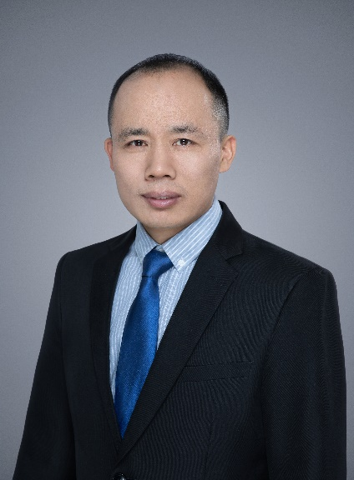
1 毕设情况
基于深度学习的多机器人协同作业研究”和“面向感知觉增强的人机协作装配任务研究
1. 多机器人协调与人机协作 涉及多机器人协调与人机协作，常用工具包括ROS和CoppeliaSim等仿真平台。
2. 关于无人机的选择 由于北京飞行限制，可以考虑购置微型或轻型无人机，适合室内飞行。
3. 毕设研究对象不限于无人机 研究对象可以是机械臂、KIWA机器人、四向穿梭车、服务机器人等。
4. 人与AI、大模型的交互与协作 有兴趣探索人机交互或AI协作的同学，可以深入研究这一全球前沿热点。
5. 可能涉及的工具和语言 研究可能涉及MATLAB或Python进行仿真和算法实现。
6. 参考文献与研究成果 关注香港理工大学郑湃老师的研究成果，以及相关领域的其他知名团队。
指导老师:钮建伟

Slide 5




1 毕设情况
学习计划
学习深度学习基础，掌握TensorFlow/PyTorch。
了解多机器人协作和人机协作，学习ROS/CoppeliaSim。
研究感知觉增强技术，提升机器人感知能力。
设计并测试多机器人和人机协作的仿真实验。
训练和优化深度学习模型，提升任务执行效率。
撰写并修改毕业论文，汇总实验结果。
软件入门
ROS
Matlab
Python
PyTorch
CoppeliaSim

Slide 6
—— 目录 ——
01
毕设情况
02
论文学习情况
03
Python学习情况
04
Rust学习情况
05
ROS学习情况
06
存在问题与后续规划

Slide 7
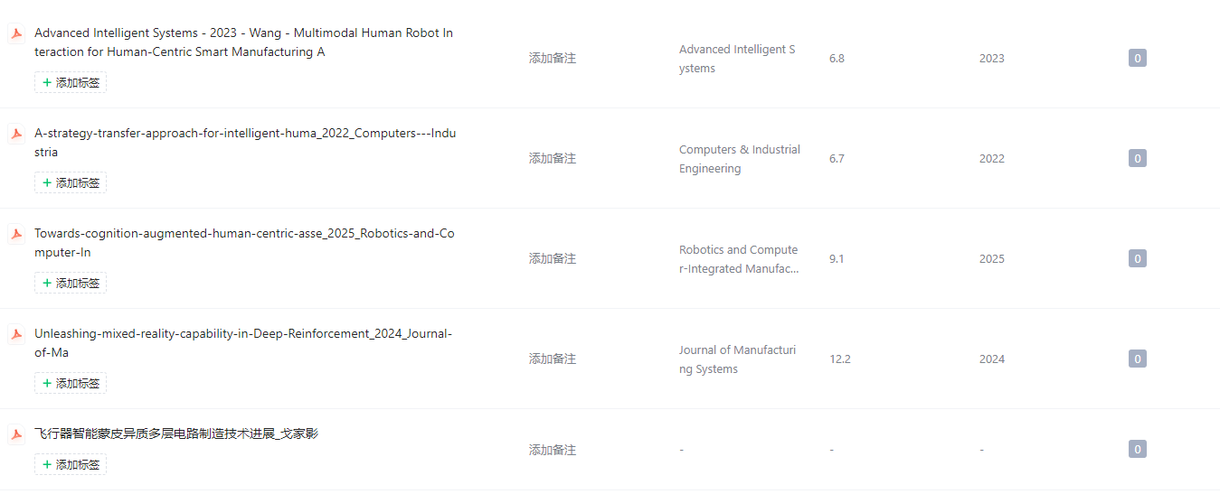
2 论文学习情况
香港理工大学郑湃

Slide 8
2 论文学习情况
1. Multimodal Human–Robot Interaction for Human-Centric Smart Manufacturing
这篇综述探讨了多模态人机交互（HRI）在智能制造中的作用，结合视觉、语言、触觉和生理传感等多模态技术，
提出了一个围绕感知、认知和行动的HRI框架。
2. A Strategy Transfer Approach for Intelligent Human–Robot Collaborative Assembly
提出了一种基于迁移学习的智能人机协作装配（HRCA）框架，包含策略生成、任务相似性评估和策略迁移模块。
针对装配任务的多样性，该框架利用对抗域适配处理相似任务，通过强化学习优化不同任务的策略。
锂电池装配案例验证了该方法在提升装配效率（提高25.846%）和适应多变任务方面的效果
3. Towards Cognition-Augmented Human-Centric Assembly
提出认知增强人本装配（CAA）概念，分析装配任务中与空间定位、记忆识别、知识理解和决策制定相关的认知挑战。
结合计算机视觉技术，分类研究了位置注册、多层识别、上下文感知和混合现实融合在装配中的应用。
4. Unleashing Mixed-Reality Capability in DRL-based Robot Motion Generation
探讨了混合现实（MR）和深度强化学习（DRL）在非结构化人机协作（HRC）环境中的应用。
开发了基于MR的机器人控制框架，支持任务传输、坐标转换和策略生成，同时整合碰撞检测与运动预览以确保安全。
MR技术显著提升了DRL算法在动态场景中的规划能力，为复杂制造环境中的人机协作提供了安全保障

Slide 9
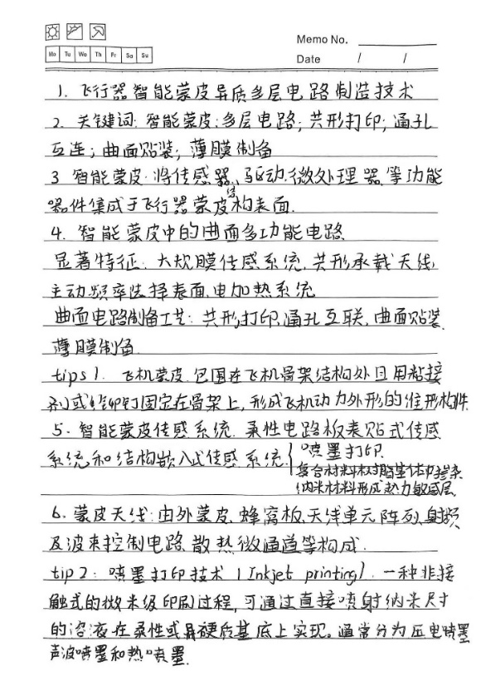
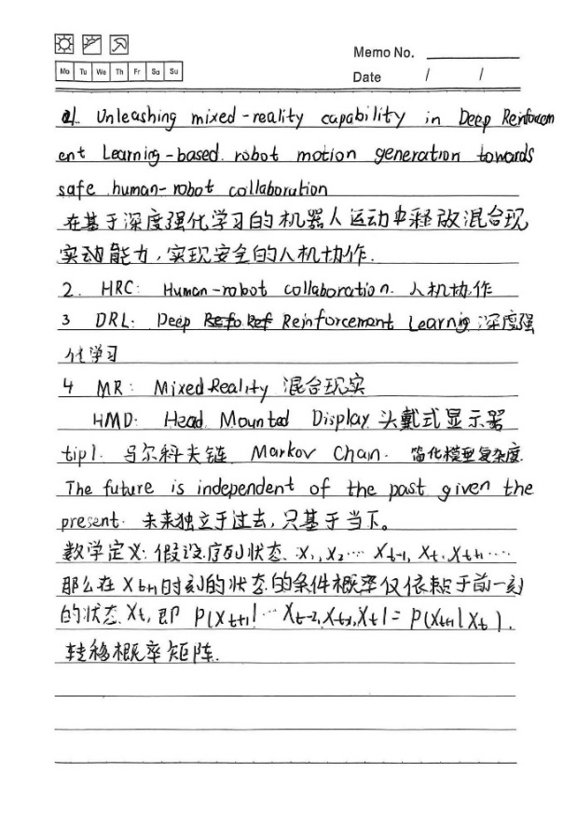
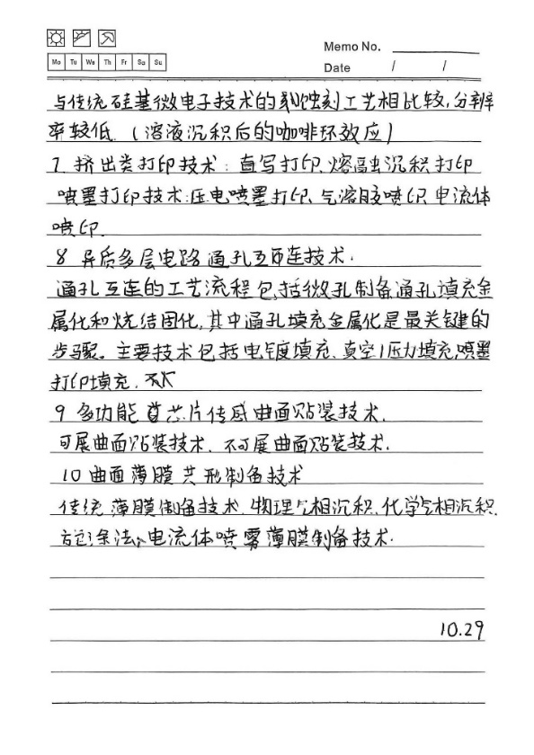
2 论文学习情况
困难:
如何选论文？
如何高效读论文？
读完了后容易忘？
论文的公式难以理解?

Slide 10
—— 目录 ——
01
毕设情况
02
论文学习情况
03
Python学习情况
04
Rust学习情况
05
ROS学习情况
06
存在问题与后续规划

Slide 11

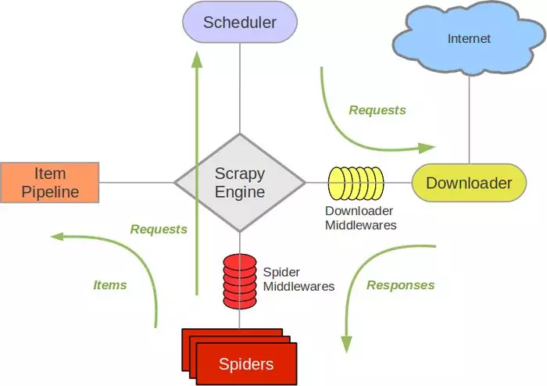
3 Python学习情况
顺丰时效爬取
登录与验证码识别
使用request库登录后保存cookies以便访问数据。
使用云打码平台自动识别验证码，实现自动登录。
数据爬取与处理
访问SF时效页面，爬取相关的时效信息数据。
数据合成与存储
下载所需数据并进行后续分析或处理。
处理爬取的数据并整合，保存为所需的格式，供后续使用或分析。
Notes:
是一种衡量车辆燃油经济性和排放的新方法

Slide 12
—— 目录 ——
01
毕设情况
02
论文学习情况
03
Python学习情况
04
Rust学习情况
05
ROS学习情况
06
存在问题与后续规划

Slide 13

4 Rust学习情况
1.基本掌握了Rust编程语言的基础语法和核心概念。学习了Rust的变量绑定、所有权机制、借用和生命周期等核心概念
2.熟悉了Rust的模块化编程和Cargo工具链。学习了如何使用模块系统组织代码，并通过Cargo进行项目管理，包括依赖管理、构建和测试，掌握了Rust项目开发的基本流程。
3.构建了一个简单的项目。开发了一个小型文本搜索项目。

Slide 14
—— 目录 ——
01
毕设情况
02
论文学习情况
03
Python学习情况
04
Rust学习情况
05
ROS学习情况
06
存在问题与后续规划

Slide 15
5 ROS学习情况
1. 基本掌握了ROS与深度学习相关知识，并能加以应用。
2. 通过编写了ROS通信中的topic、service client、action的编写，基本；熟悉了ROS三大通信方式的编程逻辑。
3. 搭建了深度学习的环境，通过自己创建标定数据集，并使用yolov4,v5进行训练，得到了相关的模型结果，了解了视觉识别方向的内容。

Slide 16
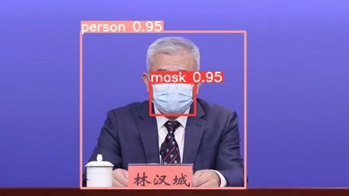
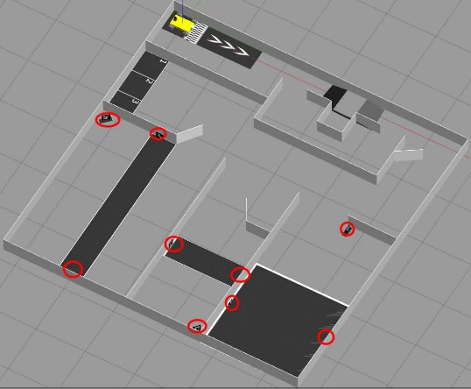
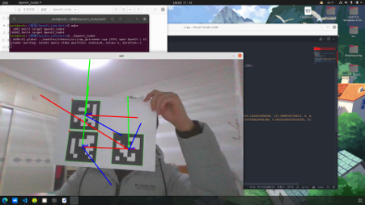
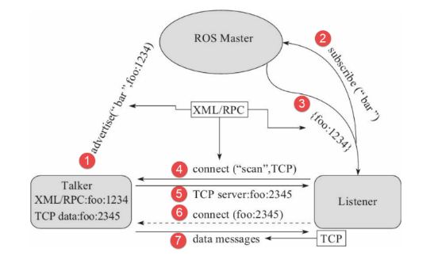
5 ROS学习情况
位姿估计：
利用OpenCV中Aruco模块实现了对多个二维码的位姿估计。
目标检测：
将结果封装为ROS消息类型，使用ROS机器人操作系统中的topic、service、action等通信方式，完成消息的传递。
模型训练：
自行完成数据集的标注，并将其上传至云服务器中，使用YOLOv5框架，完成模型的训练。
仿真建图：
使用Gmapping算法建图，修改Teb规划器参数实现路径小车自主导航。

Slide 17
—— 目录 ——
01
毕设情况
02
论文学习情况
03
Python学习情况
04
Rust学习情况
05
ROS学习情况
06
存在问题与后续规划

Slide 18
6 存在问题与后续规划
存在问题
数理基础遗忘
入门阶段迷茫
阅读论文或相关算法原理时有一定困难，对理论模型的理解还不够深入。
对未来学习过程中需要掌握的技能不够明确，对于毕设内容理解还不够深入。
后续规划
复习数理
加强和老师学长的交流
需要系统复习线性代数、概率论和优化理论，特别是如何将这些知识应用于深度学习、路径规划和动态控制等实际问题上。
通过与导师和学长交流，可以了解他们在研究中如何平衡理论与实践，实现比较快速的入门。

Slide 19
桂宝山年终汇报
2024.12.28

